Slide 1
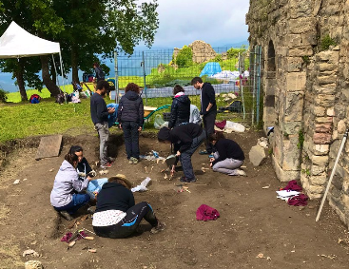

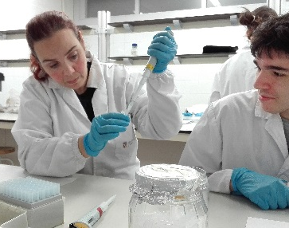



Master IN
Biological Anthropology
Xavier Jordana
xavier.jordana@uab.cat
Araceli Rosa
araceli.rosa@ub.edu
@AntroBiologica
Notes:
Master interuniversitario impartido por las universidades UB I UAB

Slide 2
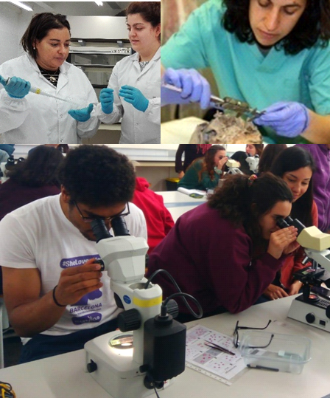
Master IN Biological Anthropology
Main Goal: The Master offers to graduates in Biosciences and Humanities an up-to-date training on human evolution, diversity and environmental adaptations, and its biomedical and forensic implications.
Professional fields:
Forensic anthropology, Forensic genetics, Identification methods.
Osteoarchaeology, Ancient Genomics, Skeletal Taphonomy
Human evolution, primatology and prehistory.
Genomic anthropology, Human genetic diversity, Human adaptations
Biomedical research, Epidemiology, Genetic diseases
Notes:
El máster en Antropología Biológica tiene como finalidad ofrecer a los graduados en ciencias experimentales y en humanidades una formación actualizada sobre la biodiversidad humana, su origen, evolución e implicaciones biomédicas y forenses. La titulación responde a la demanda creciente de especialistas en el ámbito de la biología humana y la antropología física, aportando conocimientos y metodologías propias de la especialidad y sus áreas afines (fisiología, genética, zoología, medicina, arqueología).

Slide 3
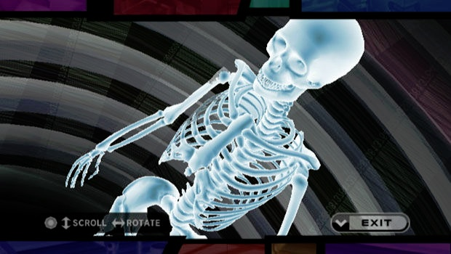
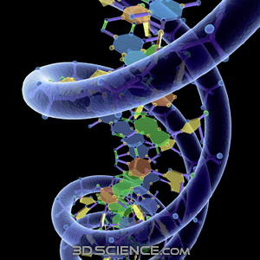

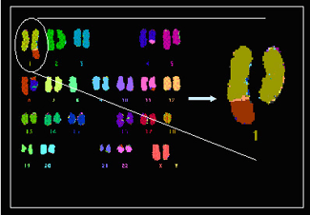
Master IN Biological Anthropology Specialities
Forensic and Physical Anthropology
Human Diversity and Biomedical Applications
Notes:
Els estudis

Slide 4
Master IN Biological Anthropology: syllabus
60 ECTS
20 ECTS
Speciality (minimum 10 ECTS) and electivity
20 ECTS Compulsory
20 ECTS
Research Final Project
1 academic year
Up to three years (minimum 20 ECTS/year)
6 ECTS – Basic Knowledge of Biological Anthropology
(students from Humanities degrees)
Notes:
Complementos formativos: 2 cursos
Contenidos basicos de biologia humana: anatomia I fisiologia I bases moleculares genetica

Slide 5
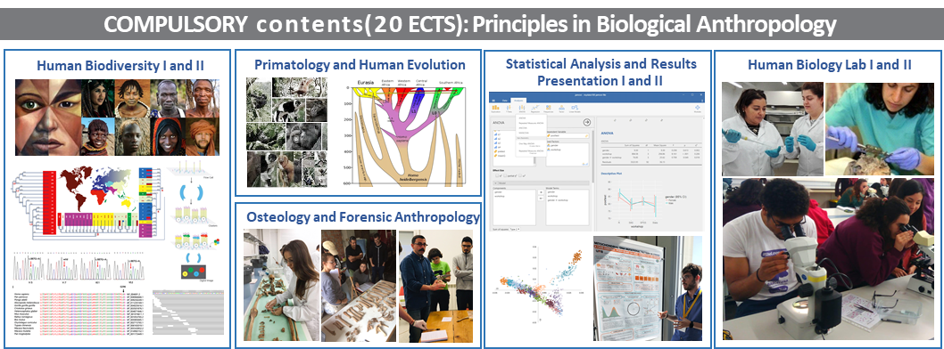
Master IN Biological Anthropology:
syllabus - Compulsory
Notes:
Fundamentos teoricos y practicos de la AB

Slide 6
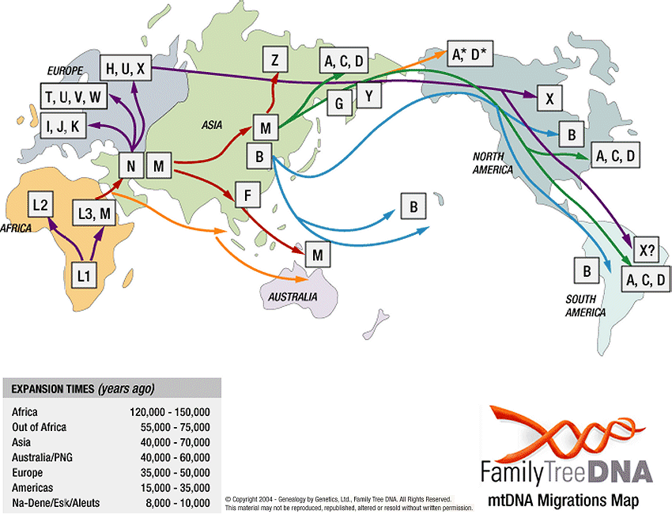
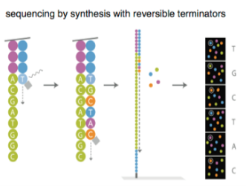
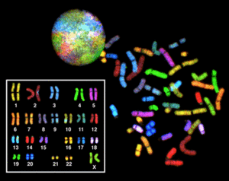
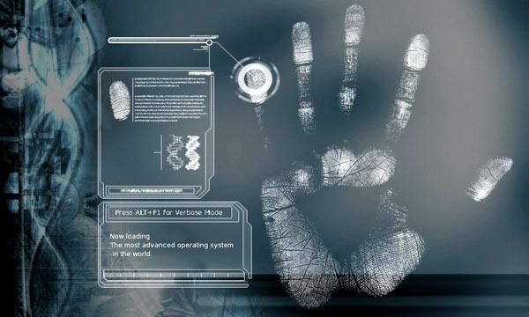
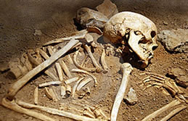
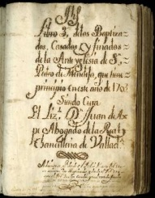
Specialty 1
2.5 ECTS subjects
Forensic and Physical Anthropology
Specialty 2
2.5 ECTS subjects
Human Diversity and Biomedical Applications
Primatology
Advances in Human Evolution
Identification Methods
Taphonomy and Fieldwork in Anthropology
Geometric Morphometry: Analysis of Morphological Diversity
Demographic Anthropology and Reconstruction of Ancient Populations
Genes, Genomes and Populations
Genetic Epidemiology I: Methods and Applications
Genetic Epidemiology II: from Theory to Design of a Research Project
Molecular Techniques Applied to Anthropology
Molecular Evolution
Cancer Genetics
Master IN Biological Anthropology:
syllabus - Speciality
Notes:
10 ECTS / 4 assignaturas de especialidad
Campus de Arqueología de la UAB del conjunto monumental del Castillo de Besora

Slide 7
ELECTIVITY
2.5 ECTS subjects
Perspectives in Human Biology
Forensic Genetics
Anthropology of food
Environment, Populations and Emerging diseases
Genetic and Environmental Factors Affecting Human Diseases
Master IN Biological Anthropology:
syllabus - Specialty

Slide 8
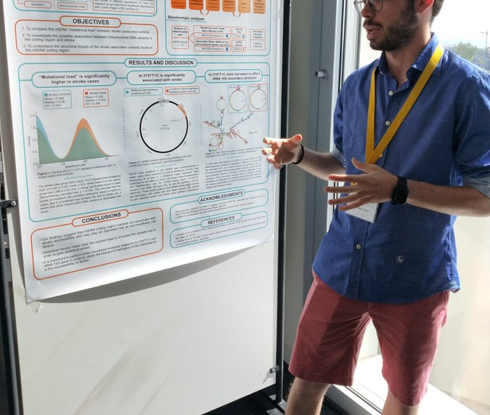
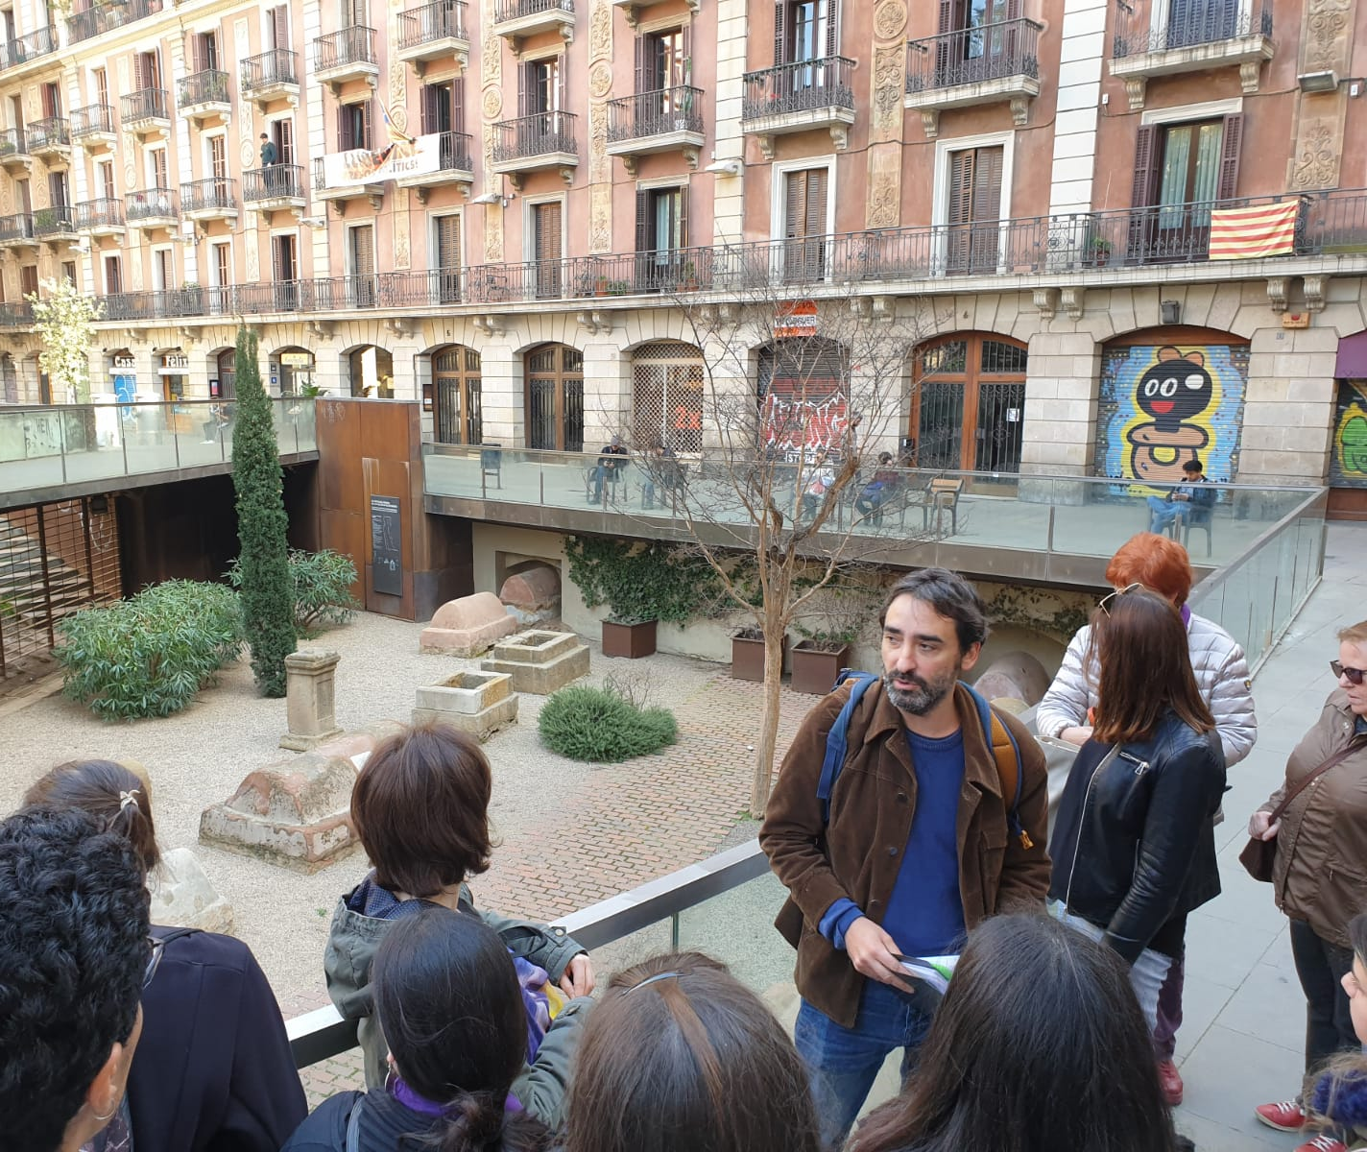
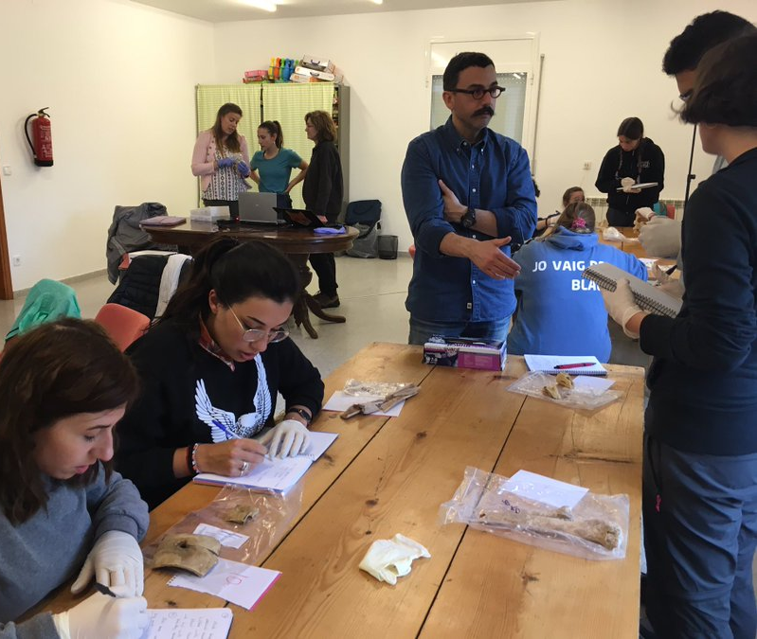
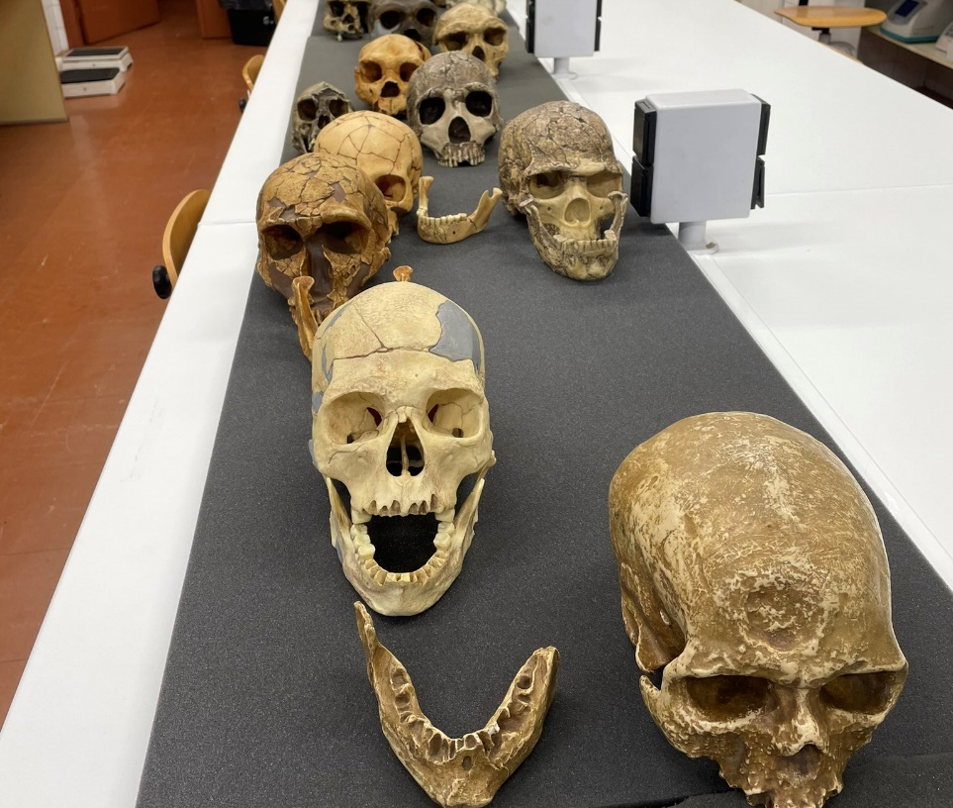
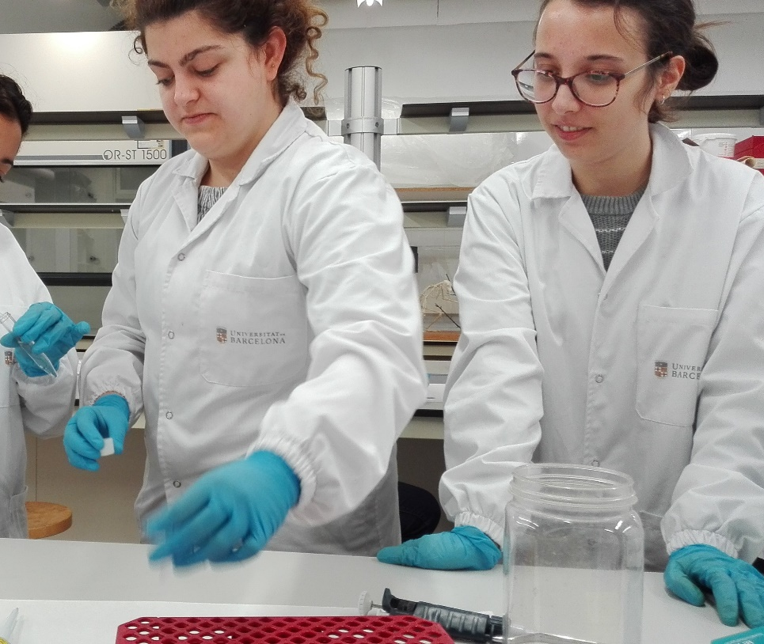
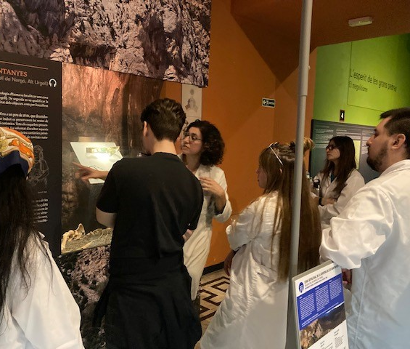

Slide 9
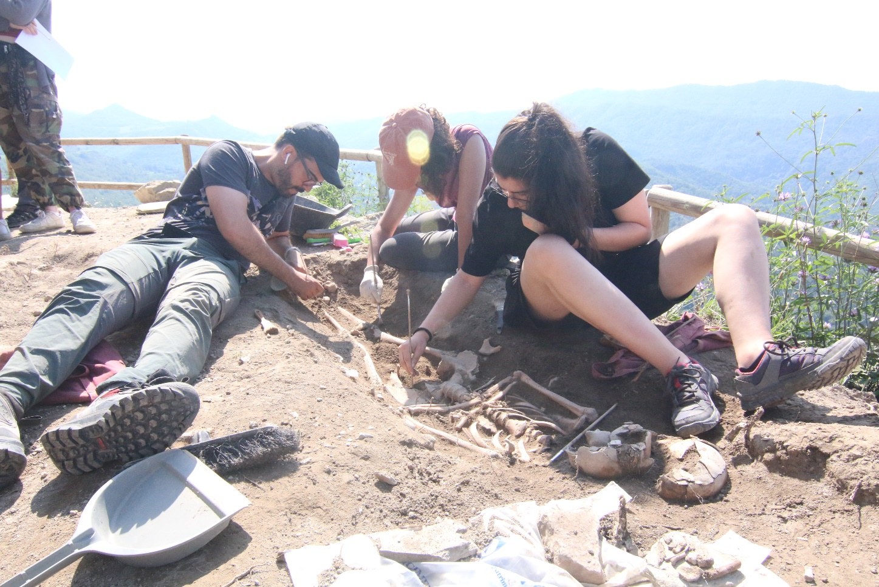
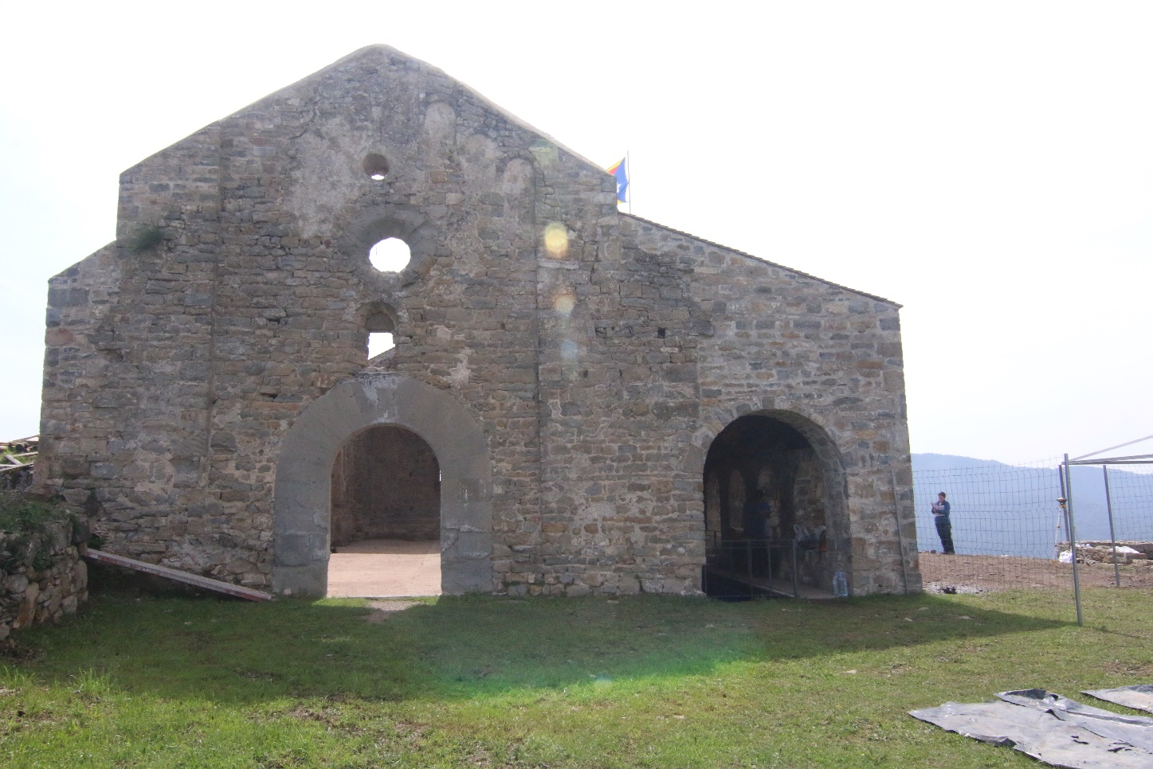
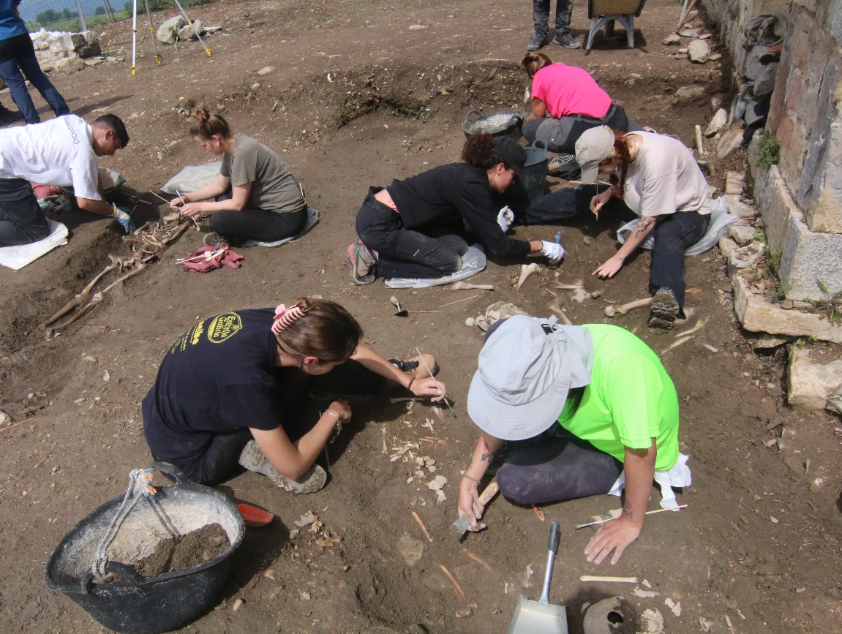
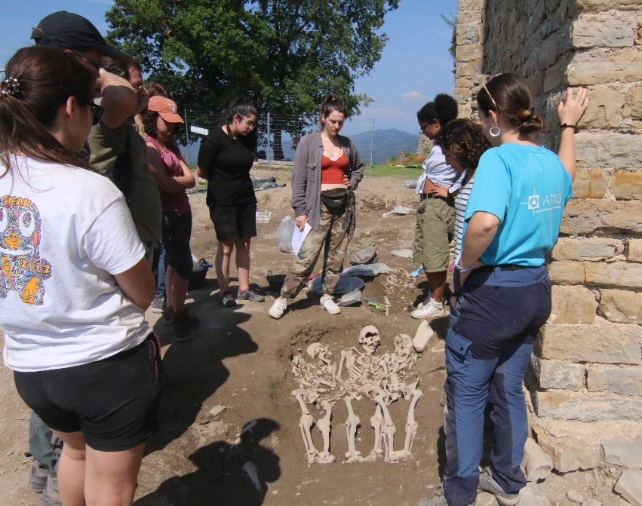
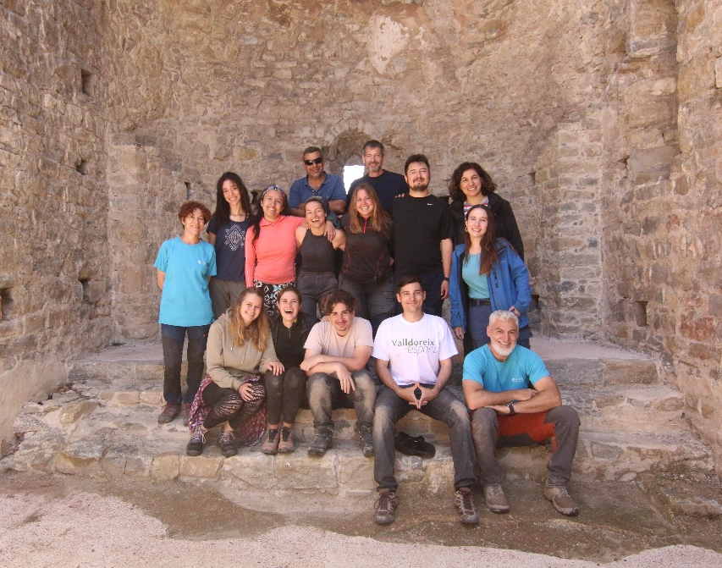
Campus de Arqueología de la UAB del conjunto monumental del Castillo de Besora

Slide 10
Calendar & Schedule
Complementos formativos: 9 a 20 Setiembre de 2024
Clases Máster: 25/09/2024 a 13/06/2025
Defensa TFM: mediados Julio o inicios Setiembre 2025

Slide 11
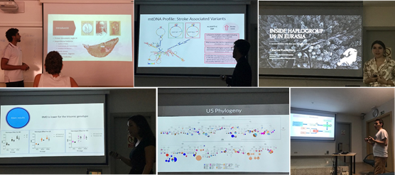
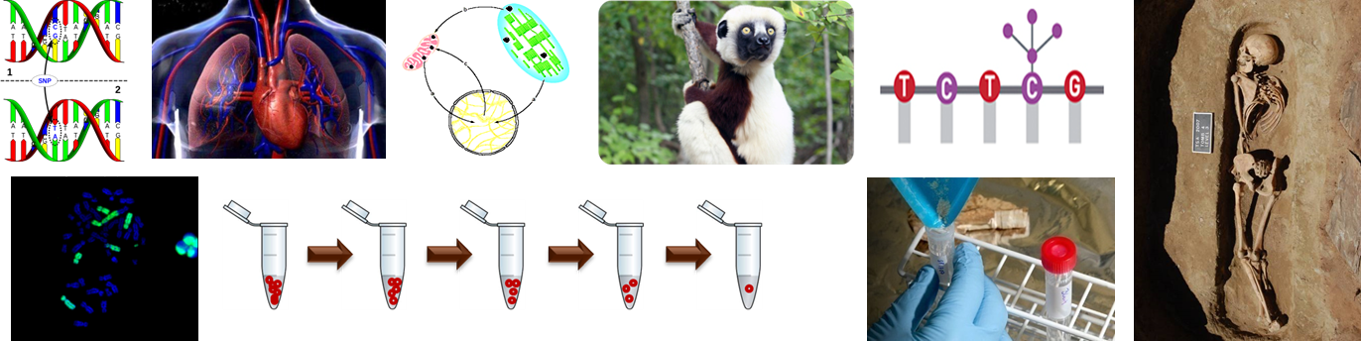
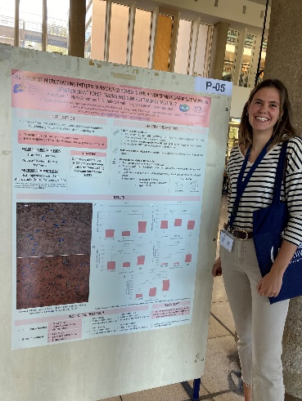
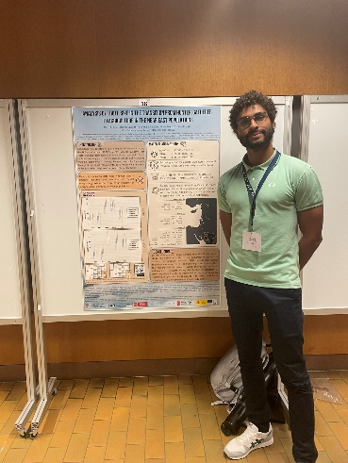
Research Final Project
20 ECTS
Design and execution of a research project
Experimental work from 6 to 9 months
Master IN Biological Anthropology:
syllabus - Research Final Project
Notes:
ofrece la posibilidad de colaborar con empresas del ámbito e, incluso, de realizar el trabajo final de máster en colaboración con instituciones externas.
Listado propuestas

Slide 12






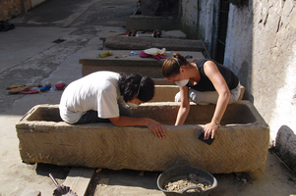

Màster en Antropologia biològica: Professorat
Antropòlegs Lab

Slide 13
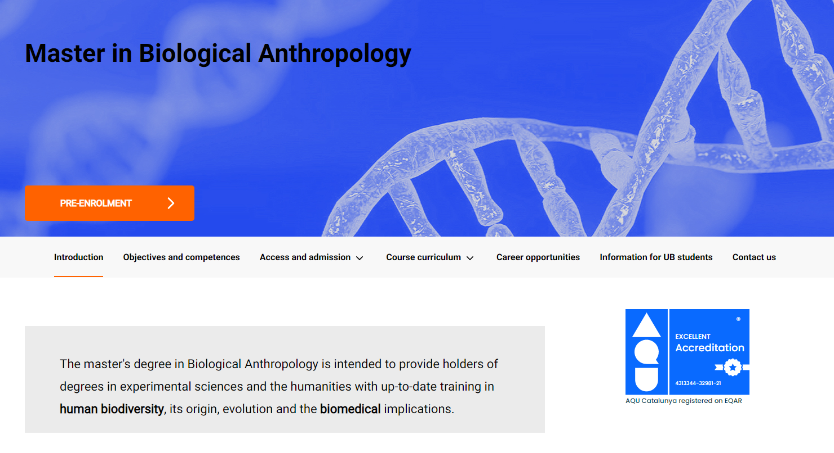
https://www.ub.edu/portal/web/biology/university-master-s-degrees/-/ensenyament/detallEnsenyament/7322805

Slide 14
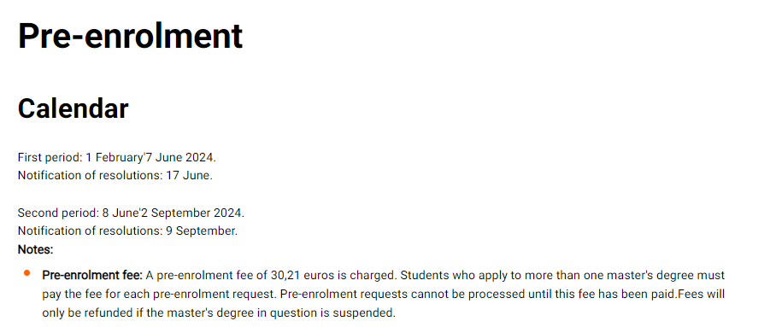
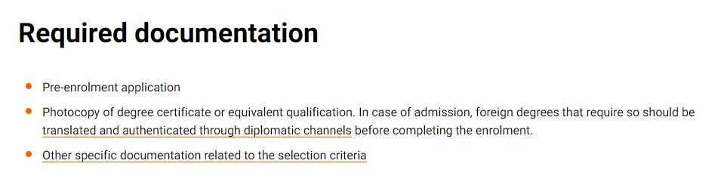
https://www.ub.edu/portal/web/biology/university-master-s-degrees/-/ensenyament/detallEnsenyament/7322805/4

Slide 15
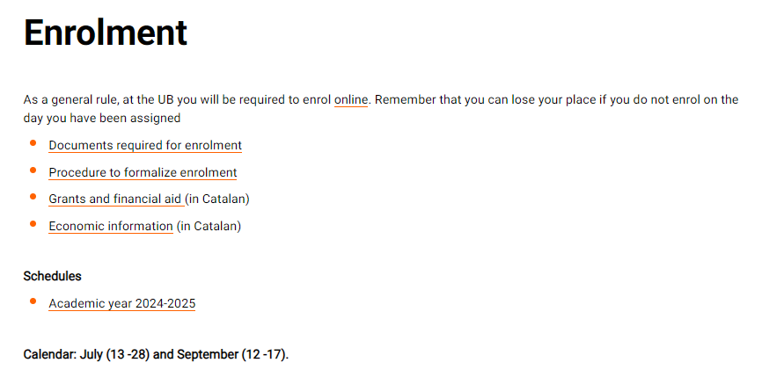
https://web.ub.edu/en/web/estudis/w/masterdegree-M0G09?Enrolment

Slide 16
?
Xavier Jordana
xavier.jordana@uab.cat
Araceli Rosa
araceli.rosa@ub.edu
Master IN
Biological Anthropology
@AntroBiologica

